Slide 1

Объекты и принципы ООП в JavaScript
ORTDNIPRO.ORG/JS

Slide 2
1. Объекты

Slide 3
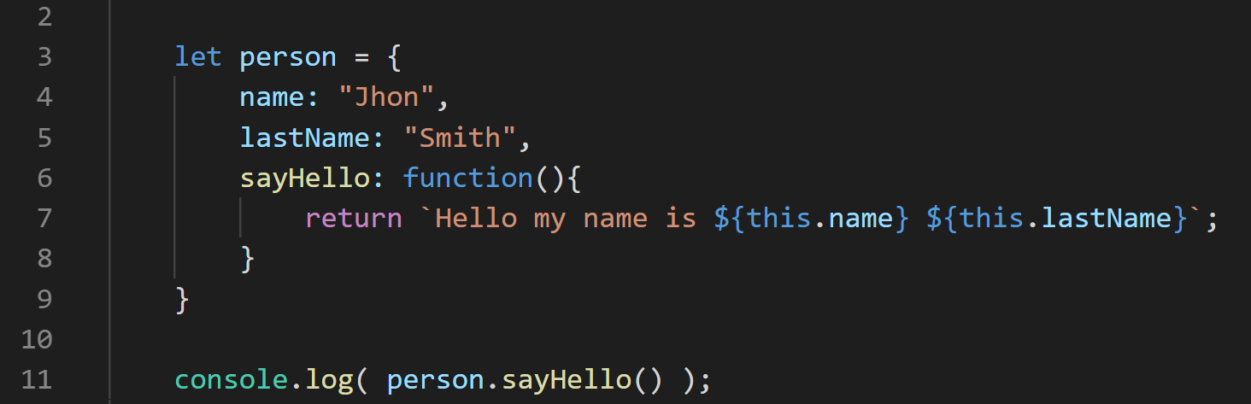
Объекты в JavaScript
Объект в JavaScript представляет собой ассоциативный массив содержащий данные (свойства) и функции (методы) которые эти данные обрабатывают. Объект в JavaScript один из шести базовых типов данных.
Подробнее: https://learn.javascript.ru/object
3

Slide 4
Ключевое слово this
Ключевое слово this – ссылка на сам объект. Другими словами this указывает на тот ассоциативный массив (объект) которому принадлежит функция, в которой this используется встречается. this используется только в функциях объекта. Важно: у arrow-функций нет своего this.
Подробнее: https://learn.javascript.ru/object-methods
4

Slide 5
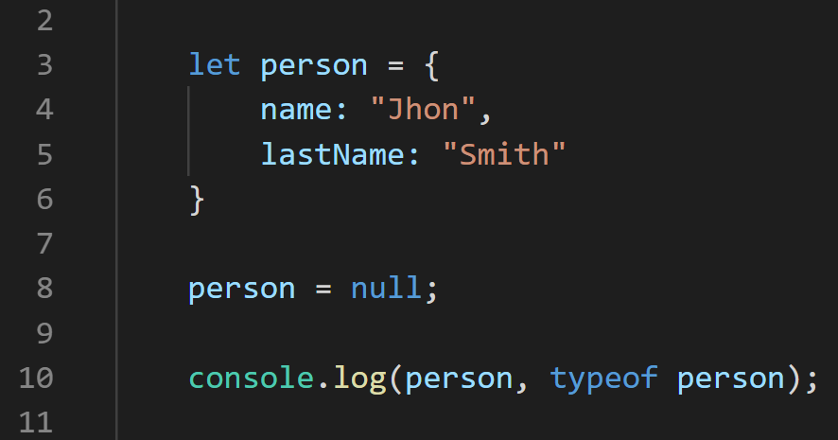
null – заглушка на случай “когда объекта нет”.
Объекты в JavaScript
5

Slide 6
object - ссылочная структура данных, т.е сам объект находится где-то в памяти, а в переменной находится только ссылка на него, поэтому когда мы копируем такую переменную в другую, то копируются только ссылки, а сам объект остаётся одним и тем же.
Объекты в JavaScript
ob
{ name: Ivan,
age: 33,
… }
ob2
6

Slide 7
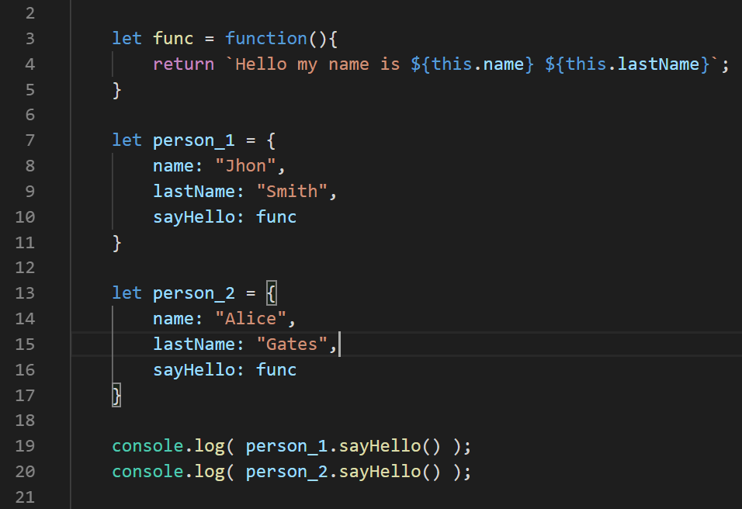
this привязывается в динамике
this привязывается к объекту в момент вызова метода, поэтому одна и та же функция может входить в состав двух и большего количества объектов.
Подробнее: https://learn.javascript.ru/object-methods
7

Slide 8
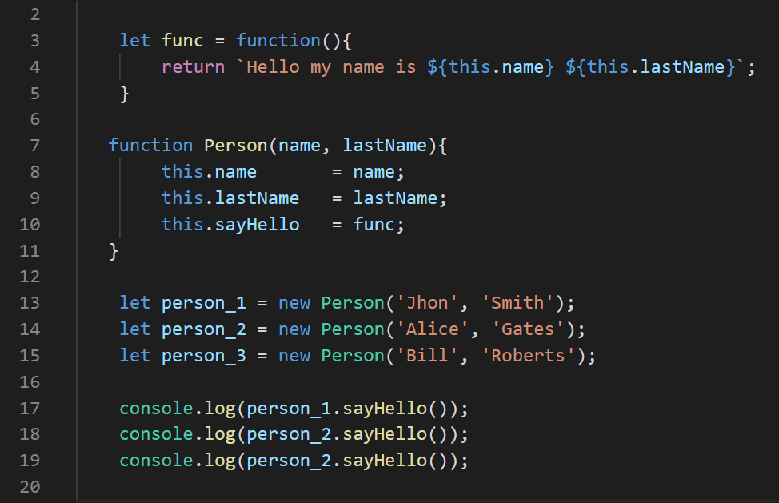
Функция-конструктор - позволяет создавать много однотипных объектов. Функция конструктор всегда должна использоваться с оператором new, иначе у неё не будет доступа к this ново созданного объекта. Использовать оператор return не нужно. Конструктор может (и как правило должен) иметь параметры.
Конструктор – Когда нужно много однотипных объектов
Подробнее: https://learn.javascript.ru/constructor-new
8

Slide 9
2. Прототипы

Slide 10
Прототип это объект который «дополняет» своими свойствами и методами другой (дочерний) объект. Установить кто у объекта будет прототипом можно при помощи свойства __proto__.
Прототипы
У объекта может быть объект-предок, в JavaScript его называют прототипом. Если требуемое свойство (или метод) не найден в объекте, то оно ищется у прототипа.
Благодаря прототипам в JavaScript можно организовать объекты в «цепочки» так, чтобы свойство, не найденное в одном объекте, автоматически искалось бы в другом (родительском).
Подробнее: https://learn.javascript.ru/prototypes
10

Slide 11
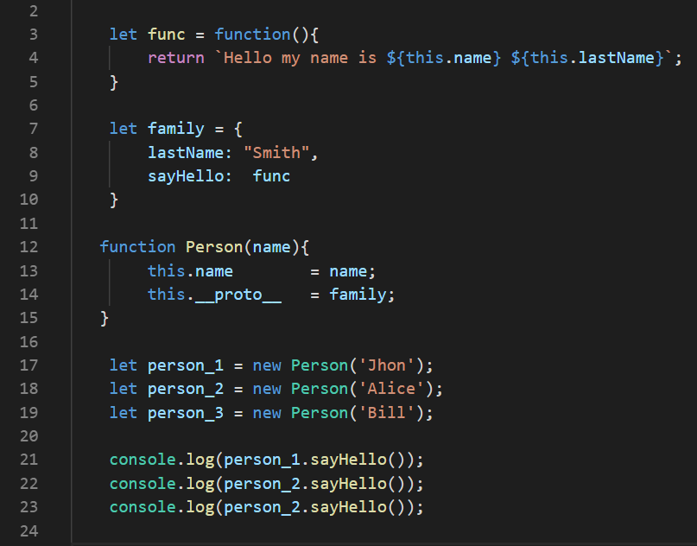
Прототипы
Свойство или метод не найденные в объекте – будут взяты из прототипа (или прототипа прототипа, если в цепочке прототипов искомое свойство или метод есть).
Подробнее: https://learn.javascript.ru/prototypes
11

Slide 12
3. Классы

Slide 13
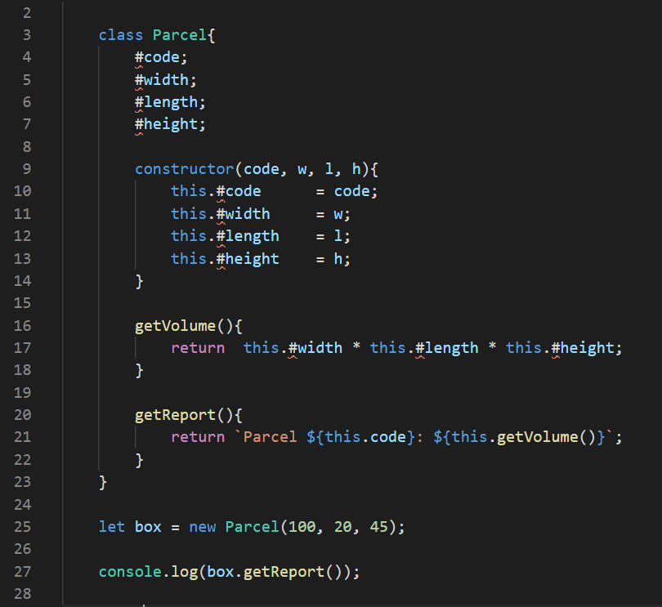
Классы в ECMAScript 2015-2019
Классы пришли в JavaScript из других (типизированных) языков программирования. В которых классы применяли для описание структуры объектов которые на основе класса создаются. Класс выступают своего рода «чертежом» по которому будут создаваться объекты.
Подробнее: https://learn.javascript.ru/class
13

Slide 14
Классы в ECMAScript 2015-2019
Классы в JavaScript’е являются лишь надстройкой («маскировкой», «синтаксическим сахаром») над прототипной моделью построения объектов. И не являются её заменой.
Подробнее: https://learn.javascript.ru/class
14

Slide 15
Классы в ECMAScript 2015-2019
По сути описывая класс мы создаём функцию конструктор в которой идёт перечисление свойств и методом будущего объекта. А далее эта функция вызывается через оператор new.
В ES2019 была добавлена возможность создавать приватные (закрытые) свойства и методы. К этим методам есть возможность обратится только из методов объекта. Из вне они недоступны. Их легко отличить по символу # в начале имени.
Подробнее: https://learn.javascript.ru/private-protected-properties-methods
15

Slide 16
4. Методы .toString() / .valueOf()

Slide 17
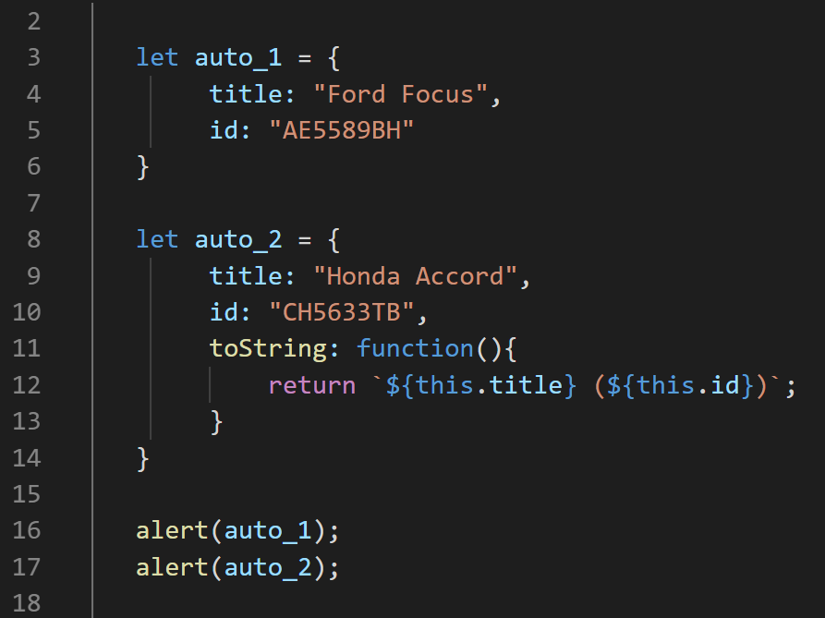
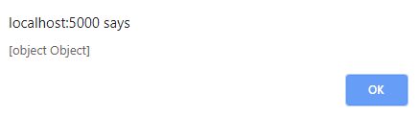
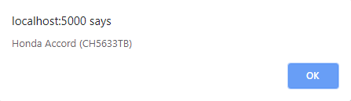
Методы .toString() / .valueOf() у объектов
Метод .toString(), если он определен у объекта – позволяет браузеру корректно преобразовать объект к строке. Также есть метод .valueOf() для преобразования к числу.
17
Подробнее: https://learn.javascript.ru/object-toprimitive

Slide 18
5. Объект Date

Slide 19
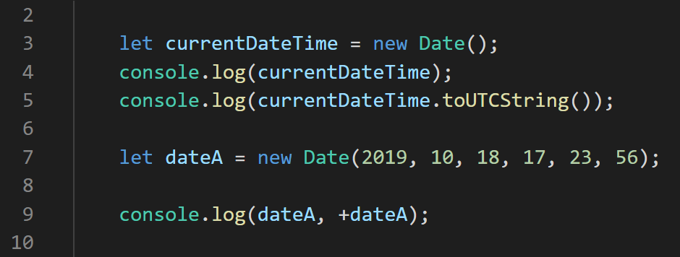
Дата/Время в JavaScript
В JavaScript есть (относительно) удобные возможность работы с датой и временем – объект Date. Дату можно преобразовать к UTC-виду или timestamp’у, и получить отдельные её компоненты (год, месяц, … минуты, секунды).
Подробнее: https://learn.javascript.ru/datetime
19

Slide 20
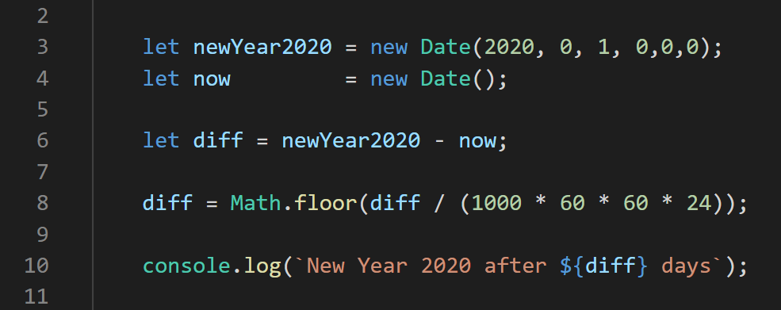
Дата/Время в JavaScript
Две даты можно вычитать одну из другой, в результате мы можем получить разницу в миллисекундах между этими датами. Это возможно за счёт преобразования даты к числу (Timestamp’у) которое показывает кол-во миллисекунд прошедшее от начала Unix-эпохи.
20
Подробнее: https://learn.javascript.ru/datetime

Slide 21
Дата/Время в JavaScript
Важные моменты при работу с датой/временем:
Не забывать про разницу между местным и UTC-временем;
Не забывать про смещение ( метод: .getTimezoneOffset());
Помнить о возможности преобразования даты времени в timestamp и обратно;
Помнить о возможности выполнять вычитание дат (и тем самым находить продолжительность какого-либо процесса);
JavaScript даёт определённые возможности по форматирование вывода даты/времени, при помощи методов .toLocaleString(), . toLocaleDateString(), .toLocalTimeString(). Но эти возможности крайне ограничены.
Подробнее: https://habr.com/ru/company/mailru/blog/438286/
21

Slide 22
6. Глобальный объект globalThis (window)

Slide 23
Глобальный объект window
Браузер добавляет в JavaScript всего один объект – window. Но этот объект содержит все необходимые инструменты для манипуляции HTML-документом.
Подробнее: https://learn.javascript.ru/global-object
23

Slide 24
Глобальный объект window
Объект window можно использовать неявно, т.е. опускать его имя при написании кода.
Свойства и методы window
.setInterval();
.setTimeOut();
.alert();
.prompt();
.confirm();
…
24

Slide 25
window.document
(корень DOM-дерева)
хранилище HTML-документа
Подробнее: https://learn.javascript.ru/dom-nodes
Но это уже другая история….
25

Slide 26
7. Множество (Set)

Slide 27
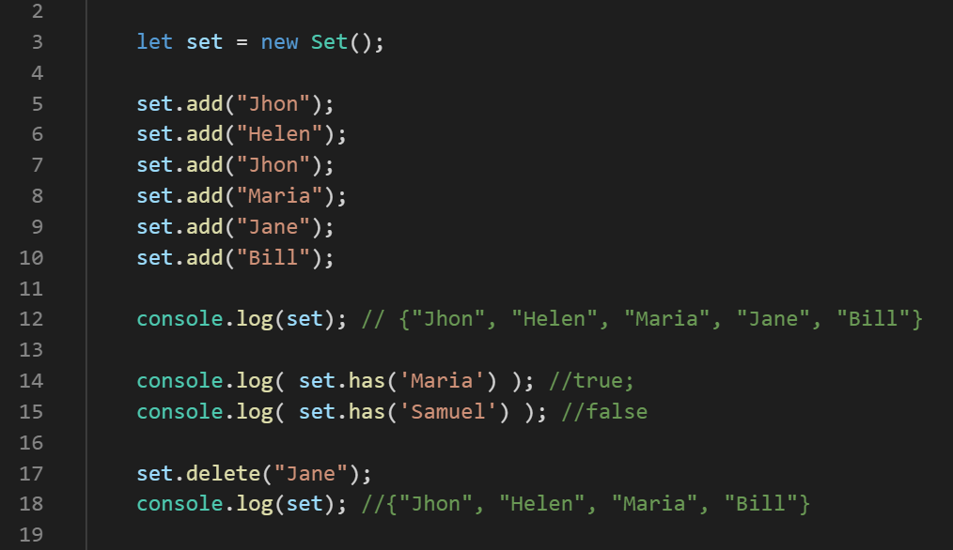
Множество / Set
Set – коллекция без ключей (создаётся при помощи ключевого слова new), позволяет хранить любые типы данных. Элемент множества встречаться в нём не более чем один раз. Есть возможность узнать есть ли элемент во множестве (метод .has(…)), а также узнать размер множества (свойство .size).
Подробнее: https://learn.javascript.ru/set-map
27

Slide 28
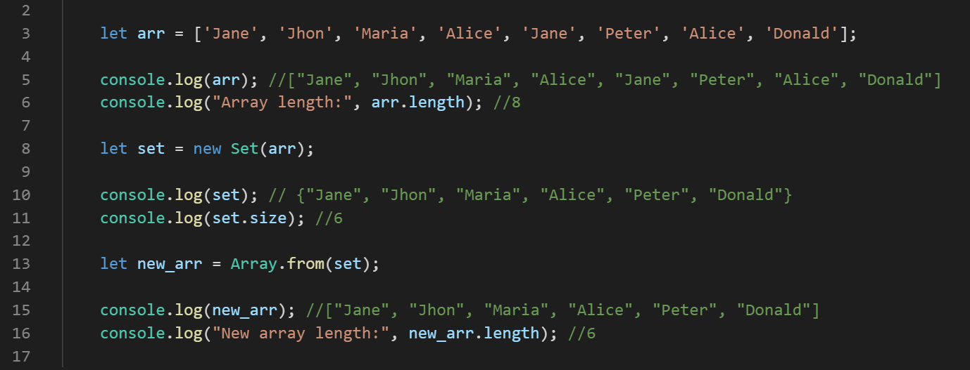
Избавление от дубликатов при помощи Set
Подробнее: https://learn.javascript.ru/set-map
28

Slide 29
8. Принципы
модульного тестирование (Unit Testing)

Slide 30
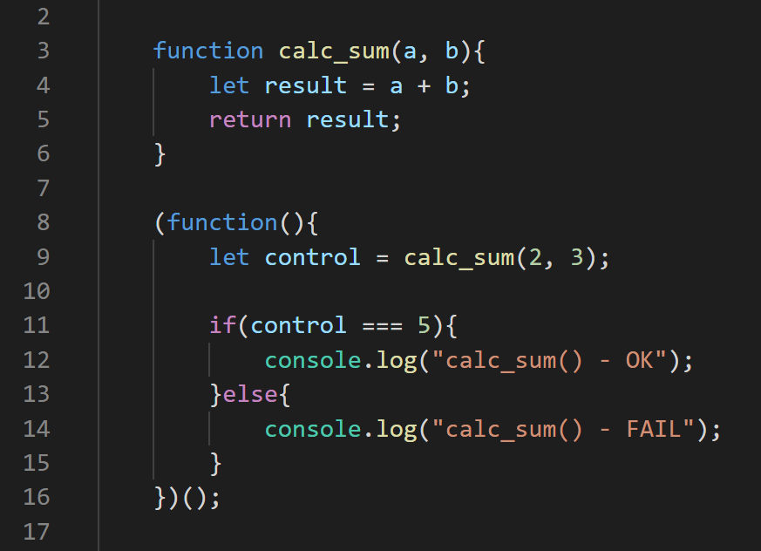
Unit testing – модульное тестирование
Идея модульного тестирования (Unit testing) в том, чтобы писать код который будет проверять работу основного кода. Функция, как пример модуля, может быть протестирована другой, написанной нами функцией. Основная польза модульного тестирования в том, что при изменении кода функции мы может оперативно определить не поломался ли её функционал.
Подробнее: https://habr.com/ru/post/169381/
30

Slide 31
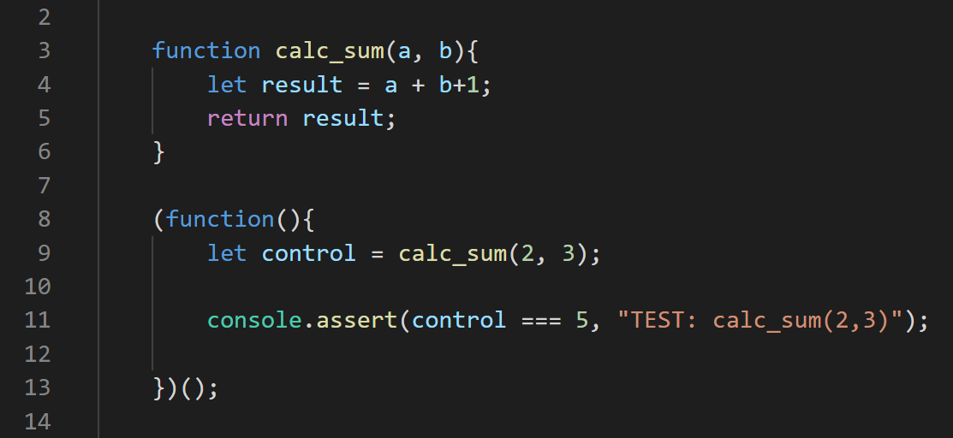
Unit testing – модульное тестирование
Метод console.assert() – удобный способ добавить вывод информации об ошибках в консоль разработчика.
Подробнее: https://developer.mozilla.org/ru/docs/Web/API/Console/assert
31

Slide 32
9. Немного практики #1

Slide 33
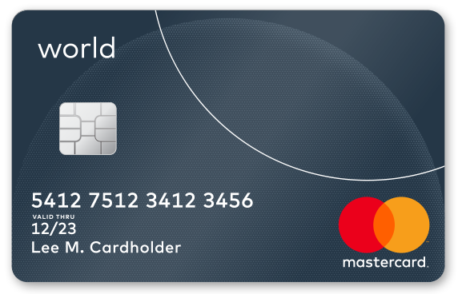


Алгоритм Луна
4916 5526 5398 1949
5357 6872 3409 1447
Алгоритм Луна проверяет контрольную сумму числа, широко применяется для проверки корректности номера банковских карт.
Задача: пользователь вводит номер банковской карты, необходимо проверить не ошибся ли он.
Подробнее: https://uk.wikipedia.org/wiki/Алгоритм_Луна
33

Slide 34
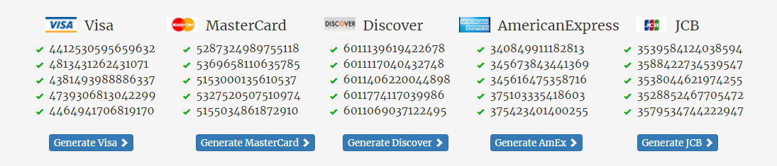
Генератор номера карты
Генератор номеров банковских карт: https://www.freeformatter.com/credit-card-number-generator-validator.html
34

Slide 35
10. Немного практики #2

Slide 36
Цена Bitcoin
Покупаем
[10, 18, 33, 7, 31, 3, 8, 22, 29, 7, 8 …]
Прибыль: 26$
Продаём
Задача: в массиве содержаться данные о ежедневной цене Биткоина (длина массива и его содержимое может меняться), за какое-то количество дней. Скрипт должен рассчитать какую максимальную прибыль (и сообщить её пользователю) можно получить если сначала купить “биткоин”, а затем продать его (именно в такой последовательности, продать раньше чем купить нельзя). Можно совершить только одну покупку и одну продажу.
36

Slide 37
Будет полезным

Slide 38
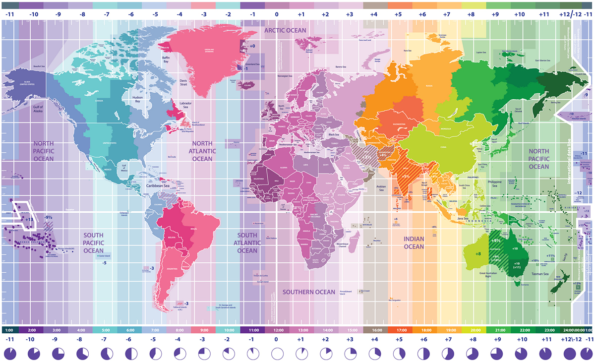
Работа с часовыми поясами в JavaScript
https://habr.com/ru/company/vk/blog/438286/

Slide 39
На следующем занятии

Slide 40
На следующем занятии
Работа с DOM
(работа с разметкой документа)

Slide 41
Домашнее задание
/сделать

Slide 42
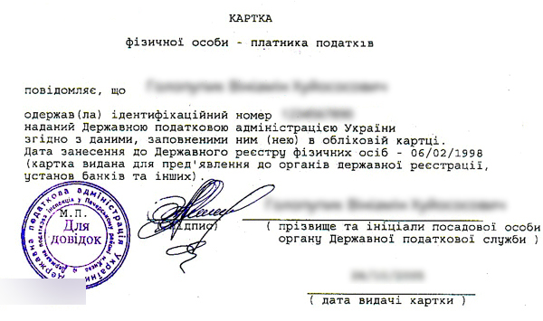
Домашнее задание #С.1
«Проверка ИНН»
Пользователь вводит ИНН (физ. лица Украины). Необходимо определить: корректен ли код, узнать дату рождения, определить пол и сколько полных лет человеку.
Для проверки:
3463463460 – пол женский, д.р. 28.10.1994;
2063463479 – пол мужской, д.р. 29.06.1956.
42

Slide 43
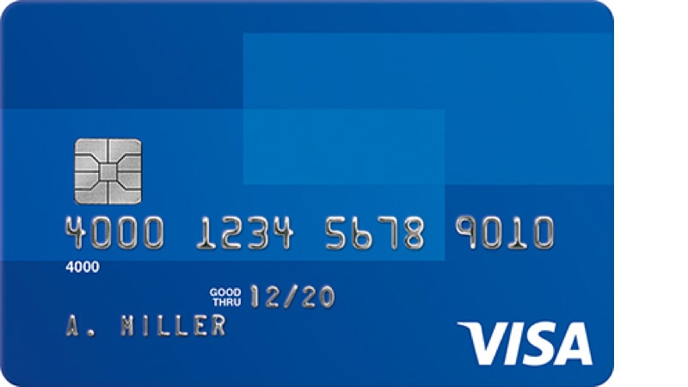
Домашнее задание #C.2 | «Проверка номера карты»
Задача: Пользователь вводит номер банковской карты, необходимо проверить корректный он или нет. И определить тип платёжной системы: Visa, Mastercard, Maestro или Другая.
Подсказка:
MasterCard это не только 5-ка в начале,
Длинна номера карты это не всегда 16 цифр,
Генератор номеров вам в помощь.
43

